Slide 1
Orçamento púlico para a saúde e educação Perspectivas para 2022
2021
Arthur Chioro
Lascol - Unifesp

Slide 2
PLOA 2022

Slide 3
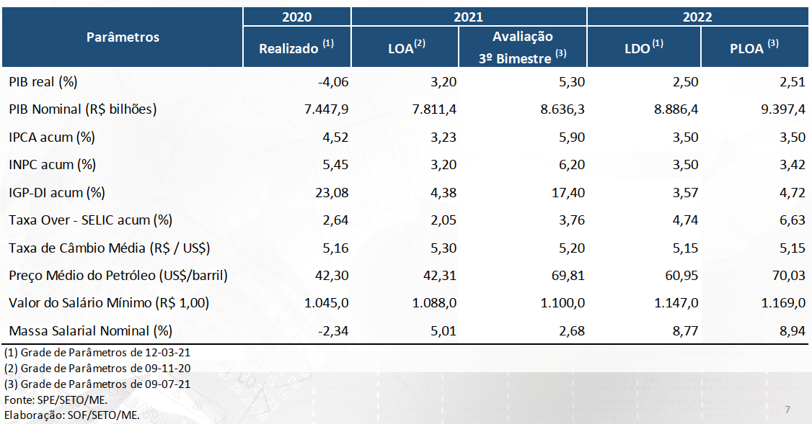
Parâmetros:

Slide 4
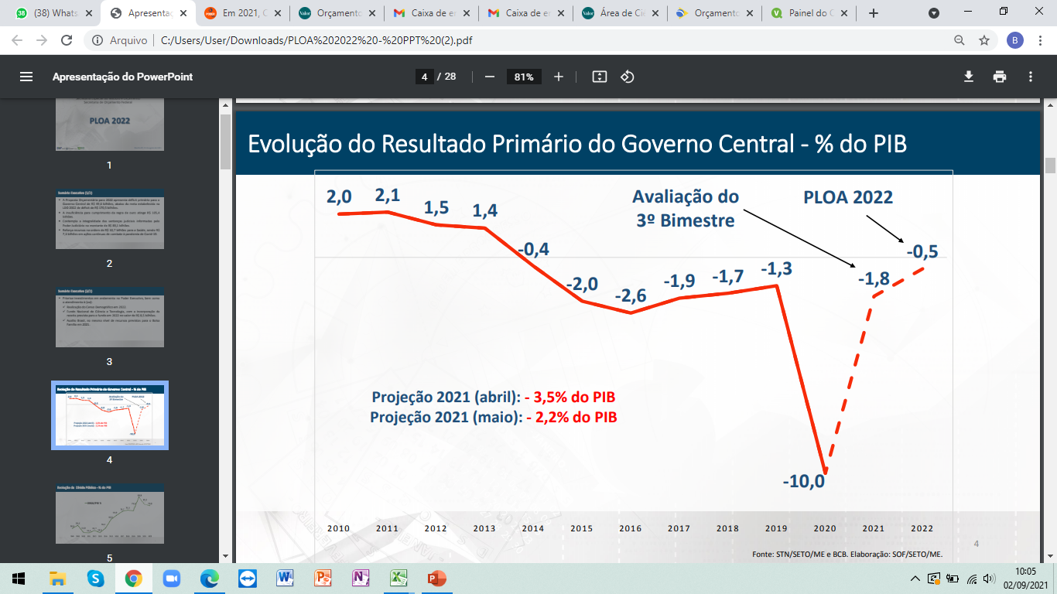
Parâmetros:

Slide 7
PLOA 2022
Saúde

Slide 8
Orçamento federal de ações e serviços públicos de saúde (R$ bilhões)
- R$ 22,5 bilhões no SUS
Para 2018 e 2019, empenho. Para 2020, LOA;
Para 2018 e 2019, RCL observada. Para 2020, relatório da LOA.
*** 15% da RCL.
Fonte: Siop, STN, Relatório da LOA.

Slide 9
Orçamento de ações e serviços públicos de saúde - ASPS (R$ bilhões)*
- R$ 37 bilhões
- R$ 22.5 bilhões
LOA: R$ 131,2 bi
(- 35 bi)
Fonte: Siop. Elaborado por Lascol-Unifesp
*. Entre 2017 e 2020, empenho. Para 2021, PLOA. Para 2021, não inclui créditos reabertos referentes à vacinação, de R$ 21,6 bilhões.

Slide 10
Orçamento ASPS (R$ bilhões) – retomada das regras fiscais em 2021 (LOA)
Créditos
Extraordinários:
R$ 178 bi
PLOA 2022 = R$ 134,48 bilhões

Slide 11
LDO Saúde - 2022
Menos R$ 43,5 bi em 2022
diminuição de R$ 40 bi para enfrentamento da pandemia
(somente R$ 7,1 bi contra R$ 47,7 em 2021)
Em 2021, 13% do orçamento ASPS são emendas parlamentares (R$ 17,6 bilhões)
Em 2022, PLOA já nasce com 8 bi em emendas (6%)
Economia política do processo (atendimento às expectativas do mercado e controle de recursos por grupos de pressão situados nos poderes institucionais).
Austeridade (regra fiscal) = eficiência alocativa?

Slide 12
Caso valesse EC 86 (15% da RCL), seriam R$ 25 bilhões a mais para o SUS
Fonte: Siop e STN. Entre 2017 e 2021, empenho. Para 2022, PLOA.

Slide 13
Orçamento da Fiocruz - despesas correntes e investimentos
(R$ bilhões, a preços de 2021)
Fonte: Siop e IBGE. Para 2019 e 2020, empenho. Para 2021, LOA atual. Para 2022, PLOA. Não inclui despesa de pessoal. IPCA médio. Elaboração própria.

Slide 14
Orçamento federal de ações e serviços públicos de saúde (R$ bilhões)
Valores federais per capita aplicados em ações e serviços públicos de saúde (R$, a preços de 2019)*
* Entre 2013 e 2019, empenho. Para 2020, LOA. Para 2021, PLOA. Considera IPCA médio.
Fonte: Siop (despesas), IBGE (IPCA médio, estimativas da população e projeções da população).
Elaboração Lascol - Unifesp

Slide 15
R$ 3,79 habitante/dia
É o que o Brasil aplicou de recursos públicos para a saúde
oriundos das três esferas de
Governo (2019)

Slide 16
Piso de aplicação em saúde deve cair de 15% da RCL em 2017 para 9% da RCL em 2036 (EC 95)

Slide 17
Orçamento federal de ações e serviços públicos de saúde (R$, a preços de 2019)
Fonte: Siop (despesas realizadas, LOA e PLOA), IBGE (IPCA médio) e BCB (expectativas de mercado para o IPCA).

Slide 18
PLOA 2022
C&T

Slide 19
Orçamento discricionário do Cnpq (R$ bilhões, a preços de 2021)
Fonte: Siop e IBGE. Considera RP 2. Entre 2014 e 2020, empenho. Para 2021, LOA atual. Para 2022, PLOA. Considera IPCA médio. Elaboração própria.

Slide 20
Orçamento do FNDCT (R$ bilhões)
Ano | Despesas primárias | Despesas financeiras
2014 | 2.833.887.074 | -
2015 | 1.803.392.717 | 1.000.000.000
2016 | 1.042.735.942 | 909.836.000
2017 | 916.782.093 | 899.586.511
2018 | 951.330.287 | 1.097.968.250
2019 | 851.170.044 | 1.412.704.108
2020 | 928.449.432 | 1.627.294.336
2021 | 925.680.208 | 3.671.105.617
2022 | 4.233.454.166 | 4.233.454.165
Fonte: Siop. Entre 2014 e 2020, empenho. Para 2021, LOA atual. Para 2022, PLOA.
Reserva de Contingência FNDCT (R$)
Ano | LOA
2014 | 25.328.536
2015 | -
2016 | 1.613.570.178
2017 | 1.416.356.263
2018 | 2.298.873.448
2019 | 3.386.943.083
2020 | 4.281.883.010
2021 | 2.745.425.410
2022 | -
Em 2022, R$ 1,058 bilhão do FNDCT é voltado a entidades privadas sem fins lucrativos (25% do FNDCT).

Slide 21
Orçamento discricionário da Capes (R$ bilhões, a preços de 2021)
Fonte: Siop. Considera RP 2. Entre 2014 e 2020, empenho. Para 2021, LOA atual. Para 2022, PLOA. Considera IPCA médio. Elaboração própria.

Slide 22
Concessão de bolsa de estudos da Capes (R$ bilhões, a preços de 2021)
Fonte: Siop. Entre 2014 e 2020, empenho. Para 2021, LOA atual. Para 2022, PLOA. Considera IPCA médio. Elaboração própria.

Slide 23
PLOA 2022
educação

Slide 24
Orçamento discricionário das Universidades Federais (R$ bilhões, a preços de 2021)
Fonte: Siop. Considera RP 2. Entre 2014 e 2020, empenho. Para 2021, LOA atual. Para 2022, PLOA. Considera IPCA médio. Elaboração própria.

Slide 25
Orçamento discricionário dos Institutos Federais (R$ bilhões, a preços de 2021)
Fonte: Siop. Considera RP 2. Entre 2014 e 2020, empenho. Para 2021, LOA atual. Para 2022, PLOA. Considera IPCA médio. Elaboração própria.

Slide 26
Orçamento para investimentos e FAR (R$)
Ano | Investimentos - A | FAR - B | A + B | PIB - C | (A+ B)/C
2014 | 56.011.683.647 | 14.500.000.000 | 70.511.683.647 | 5.778.953.000.000 | 1,2%
2015 | 37.573.716.610 | 5.015.000.000 | 42.588.716.610 | 5.995.787.000.000 | 0,7%
2016 | 38.122.476.115 | 4.474.295.380 | 42.596.771.495 | 6.269.328.000.000 | 0,7%
2017 | 45.103.217.995 | 2.118.040.290 | 47.221.258.284 | 6.585.479.000.000 | 0,7%
2018 | 44.103.817.129 | 2.634.937.105 | 46.738.754.234 | 7.004.141.000.000 | 0,7%
2019 | 42.499.157.589 | 3.429.184.664 | 45.928.342.253 | 7.407.023.573.500 | 0,6%
2020 | 47.216.966.467 | 1.684.071.396 | 48.901.037.863 | 7.447.858.250.246 | 0,7%
2021 | 40.756.605.479 | 427.000.532 | 41.183.606.011 | 8.636.300.000.000 | 0,5%
2022 | 40.521.439.688 * | 728.868.238 | 41.250.307.926 | 9.397.400.000.000 | 0,4%
Fonte: Siop, PLOA e BCB. Entre 2014 e 2020, empenho. Para 2021, LOA. Para 2022, PLOA. Para 2021 e 2022 , PIB PLOA. *Para 2022, considera recursos acrescidos aos investimentos por meio de emendas, equivalentes aos valores de 2021, previstos no PLOA, mas apenas alocados nas programações durante a tramitação no Congresso.

Slide 27
Questões orçamentárias centrais no Congresso Nacional
Com aceleração do INPC (que deve ficar entre 8% e 9% em 2021), espaço fiscal do teto é cada vez mais reduzido, devendo girar em torno de R$ 10 bilhões;
PEC dos precatórios ou CNJ para o “Auxílio Brasil” (atraso de pagamento de precatórios para abrir espaço no teto);
PLN 12 (aumento de receita do PL 2337/2021 pode ser considerado como compensação pelo aumento da despesa continuada, mesmo que o CN não aprove a proposição)*;
Emendas de relator dentro do teto (deve girar em torno de R$ 20 bilhões);
Pela LDO, caso necessário, despesas extraordinárias fora do teto e da meta de primário (SUS, BEM e Pronampe).
Em síntese: austeridade, clientelismo e flexibilização seletiva das regras.
* Saldo fiscal do PL ocorre em função de não se considerar redução discriminada de tributo como renúncia (LRF). Por exemplo, aumento da faixa de isenção.

Slide 28
Elaborado por:
Arthur Chioro
Laboratório de Saúde Coletiva – Lascol (Unifesp)

